Slide 1
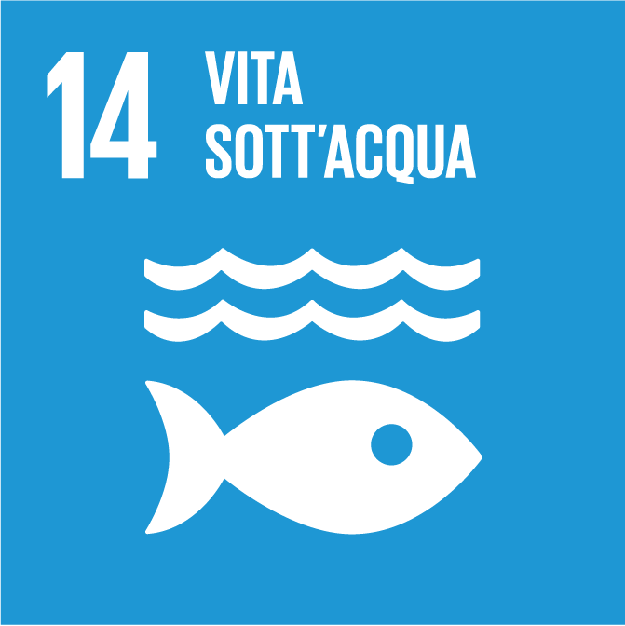
Plastiche
Conservare e utilizzare in modo durevole gli oceani, i mari e le risorse marine per uno sviluppo sostenibile.
Notes:
L'SDG 14 si concentra sulla conservazione e l'uso sostenibile degli oceani, dei mari e delle risorse marine. La plastica è uno dei principali inquinanti degli oceani e dei mari. Molti rifiuti di plastica finiscono nell'acqua e danneggiano gli animali marini e gli ecosistemi, e possono anche contaminare l'acqua che usiamo per bere e per altre attività quotidiane. Le organizzazioni che lavorano per raggiungere l'SDG 14 cercano di proteggere gli oceani e i mari dalla plastica e da altri inquinanti attraverso azioni come la rimozione dei rifiuti, la prevenzione dell'inquinamento, la sensibilizzazione del pubblico e l'educazione sulle pratiche sostenibili. Inoltre, promuovono l'uso di materiali alternativi alla plastica, come materiali biodegradabili e compostabili, che si decompongono più facilmente e causano meno danni all'ambiente.

Slide 2
Perché la plastica è un problema
Notes:
Il meteo e il clima sono due cose diverse.
Il meteo si riferisce alle condizioni atmosferiche in un luogo e in un momento specifici. Ad esempio, oggi potrebbe essere soleggiato e caldo, oppure nuvoloso e piovoso. Le previsioni meteorologiche si basano sull'osservazione delle condizioni atmosferiche in un'area in un determinato momento e sull'uso di modelli matematici per prevedere come queste condizioni possono cambiare nel corso di alcune ore o giorni. Il clima, d'altra parte, si riferisce alle condizioni atmosferiche medie in un'area geografica durante un periodo di tempo molto più lungo, ad esempio decenni o secoli. Il clima di una regione dipende da molti fattori, tra cui la latitudine, l'altitudine, la vicinanza a corpi d'acqua e la circolazione dell'aria. Ad esempio, le regioni vicine all'Equatore tendono ad avere un clima caldo e umido tutto l'anno, mentre le regioni vicine ai poli tendono ad avere un clima freddo.

Slide 3
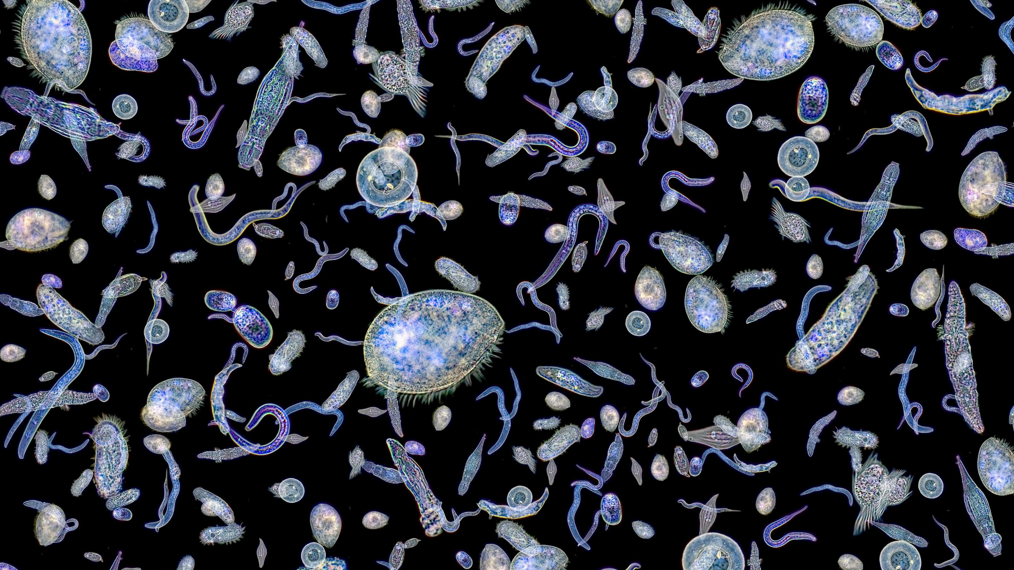
Fitoplancton
Notes:
Dagli oceani, dai mari e dagli ecosistemi di acqua dolce otteniamo ossigeno, cibo, acqua potabile, benessere, salute, ispirazione, bellezza.
Le foreste sulla terraferma sono responsabili di circa il 30-40% dell’ossigeno che respiriamo, mentre il resto viene prodotto in gran parte dalle “foreste del mare”, cioè dal fitoplancton, l’insieme dei micro-organismi vegetali presente nelle distese di acque marine e dolci.
Le grandi correnti oceaniche ridistribuiscono il calore del sole sul pianeta e regolano il clima, spostano acqua calda, umidità e precipitazioni dai tropici ai poli e acqua fredda dai poli ai tropici. Le correnti oceaniche sono il grande nastro trasportatore della vita, responsabile della straordinaria varietà di organismi presenti sul pianeta. Il riscaldamento globale può modificarle in futuro con conseguenze imprevedibili per tutti gli esseri viventi.
Inoltre il mare profondo è ricco, oltre che di vita, anche di risorse minerarie rare, già nella mira delle industrie estrattive: organizzazioni ambientaliste si mobilitano per sospendere queste ricerche e per studiare meglio la biodiversità e gli ecosistemi marini profondi.
Gli oceani possono sembrarci infiniti, ma dobbiamo imparare a proteggerli e a considerarli fragili e in pericolo. Ridurre l’impatto delle attività umane sulla biodiversità marina e di acqua dolce non è solo una questione ambientale ma riguarda l’economia, lo sviluppo, la salute, la sicurezza, l’alimentazione, l’etica, il futuro del pianeta e dell’umanità.

Slide 4
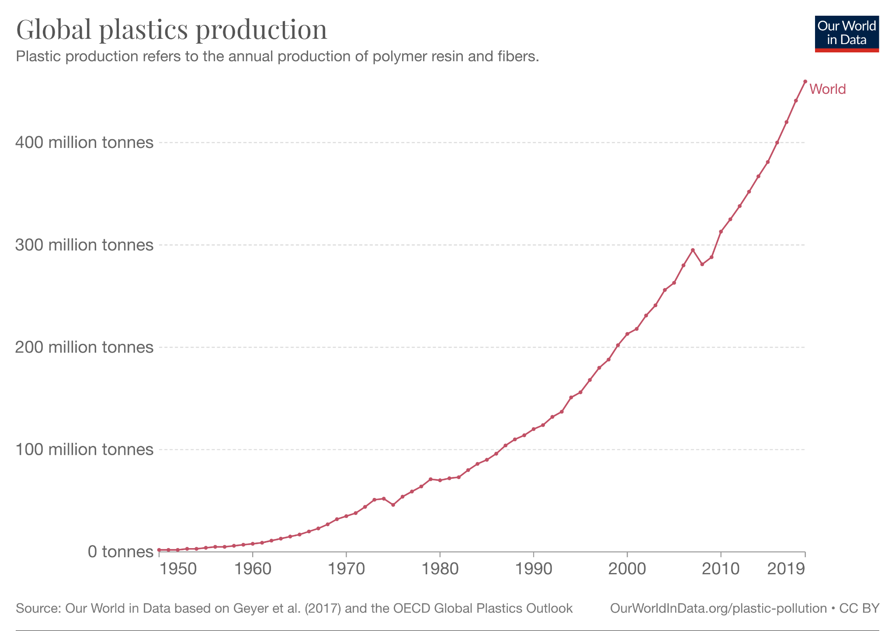
Notes:
Nell’immagine: Produzione globale di plastica. La produzione di plastica si riferisce alla produzione annuale di resine polimeriche* e fibre*.
*Le resine polimeriche sono materiali che vengono utilizzati per creare la plastica. Sono composti chimici che possono essere manipolati per creare diversi tipi di plastica. Quando vengono riscaldati e modellati, diventano morbidi e plasmabili, e quando si raffreddano e si solidificano, diventano rigidi e resistenti. La plastica viene utilizzata in molti oggetti che usiamo ogni giorno, come bottiglie, giocattoli, sedie e molto altro ancora.
*Nelle fibre sintetiche, come il poliestere, il nylon e l'acrilico, c'è la plastica. Queste fibre sintetiche sono fatte da polimeri, che sono sostanze chimiche simili alla plastica. Quando i polimeri vengono fusi e filati, diventano le fibre che vengono utilizzate per creare tessuti sintetici.

Slide 5
IMPATTI
1
2
3
Inquinamento
Salute
Biodiversità
La plastica che finisce
nelle acque può causare
un grave inquinamento,
che mette a rischio la salute degli animali e degli ecosistemi marini e fluviali.
La plastica presente nelle acque può contaminare il cibo e l'acqua potabile, mettendo a rischio la salute delle persone che li consumano.
Gli animali possono ingerire la plastica o rimanere intrappolati. Questo può avere ripercussioni negative su un intero ecosistema.
Notes:
Ogni anno finiscono nel Mediterraneo 300.000 tonnellate di plastiche, l’equivalente di 500 container scaricati ogni giorno in mare. Le acque che scorrono sulle strade delle città trasportano una parte importante della plastica che finisce poi in mare. I materiali plastici esclusi quelli biodegradabili come il Mater-bi, rilasciano tutti microplastiche nell’ambiente e nelle acque, a seconda del tipo di materiale. Nell’Oceano Pacifico negli ultimi decenni si sono formate due isole, la Western e la Eastern Garbage Patch, 700.000 chilometri quadrati di plastica. Non sono vere e proprie isole ma un miscuglio ricco di microplastiche in cui galleggiano oggetti più grandi, per la maggior parte attrezzi per la pesca.

Slide 6
Un esempio
di impatto negativo
Notes:
Nella prossima slide vedremo un esempio.
DOMANDA: Voi conoscete qualche caso in Italia o nel mondo?

Slide 7
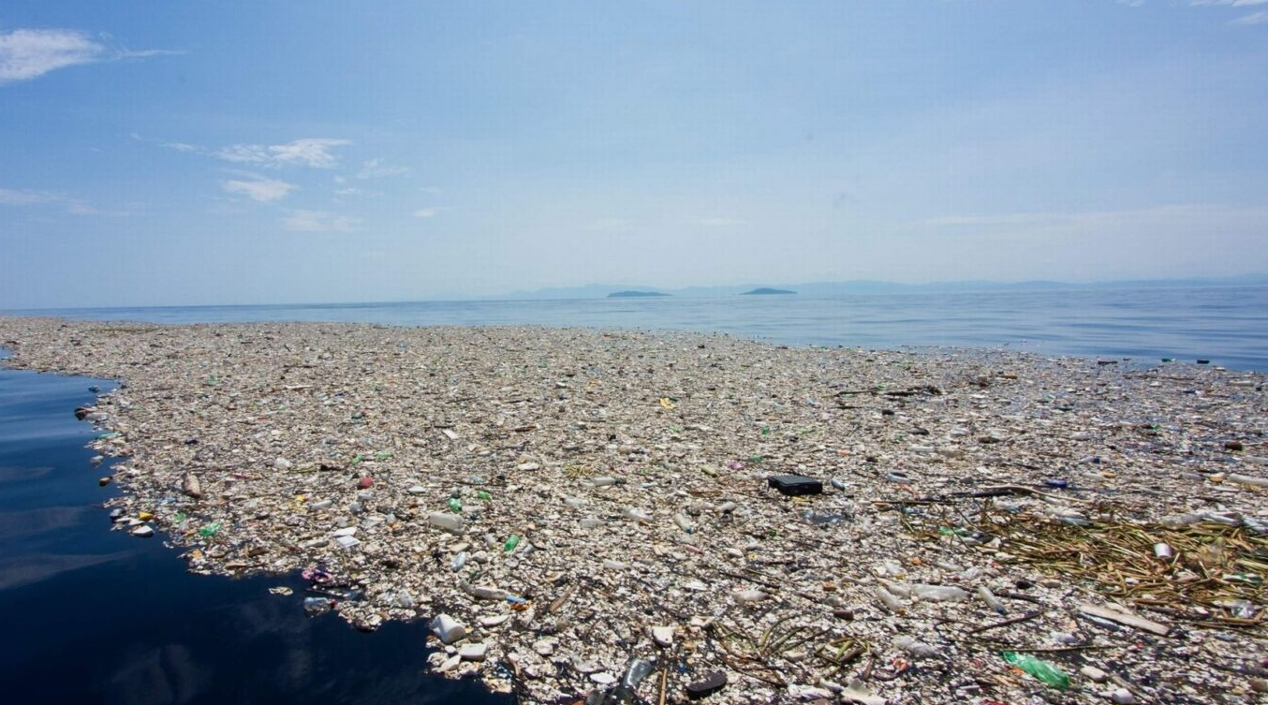
Mediterraneo
Notes:
Il Mediterraneo: un mare di plastica
Il Mar Mediterraneo è uno degli ecosistemi più importanti al mondo per la sua elevata biodiversità: essa purtroppo è fortemente minacciata dall’impatto delle attività umane. Per quanto riguarda l’inquinamento da plastica, il Mar Mediterraneo è una delle regioni più colpite al mondo: infatti riceve dal 5% al 10% della plastica globale. Ogni anno, infatti, nelle sue acque vengono riversati circa 230mila tonnellate di plastica e più della metà proviene principalmente da soli tre paesi: il 32% dall’ Egitto, il 15% dall’Italia e il 10% dalla Turchia. La percentuale maggiore (94%) è costituita da macroplastiche, mentre le microplastiche, frammenti più piccoli di 5 mm, rappresentano il 6%.

Slide 8
Una storia dal sud del mondo
Notes:
Nella prossima slide vedremo un esempio.
DOMANDA: Voi avete sentito parlare di qualche caso nel mondo?

Slide 9
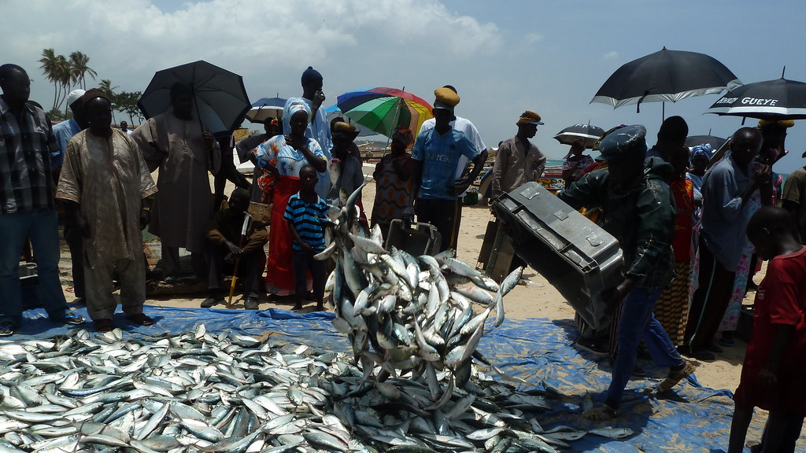
Senegal
Notes:
Pescare non è solo un hobby o una disciplina sportiva. In molti paesi del mondo è una risorsa importantissima e fondamentale per l’economia e la base dell’alimentazione di molte popolazioni nel mondo. Per certi Paesi la sopravvivenza e la sicurezza dell’alimentazione quotidiana dipende dall’equilibrio delle attività di pesca e diviene perciò una questione vitale rispettare il mare, i fiumi e i laghi in cui si sviluppa la vita dei pesci e di altri animali che li popolano. Secondo la FAO, il consumo di pesce rappresenta la metà del consumo delle proteine animali in paesi come Bangladesh, Cambogia, Gambia, Ghana, Indonesia, Sierra Leone, Sri Lanka. Ma è in Africa la situazione più grave. Si pesca più pesce di quello che serve all’alimentazione senza lasciare il tempo per farlo riprodurre, e molto spesso in modo illegale. Le acque dell'Africa occidentale, per esempio del Senegal, sono così sfruttate che le risorse stanno rapidamente diminuendo e alcuni pesci sono in via di estinzione. Una conseguenza diretta della pesca eccessiva è che le comunità che si affidano al pesce come fonte di proteine hanno meno da mangiare.

Slide 10
Una storia di protagonisti
Notes:
Nella prossima slide vedremo un esempio.
DOMANDA: Voi avete sentito parlare di qualche caso nel mondo?

Slide 11
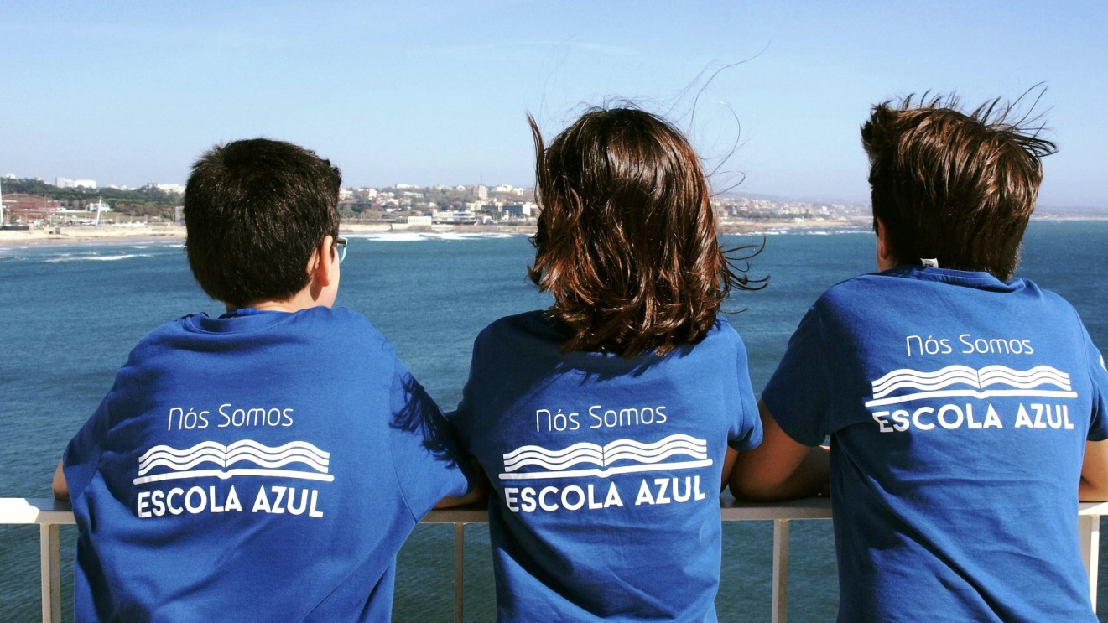
Portogallo
Notes:
Alcune organizzazioni ambientaliste e oggi anche i governi di molti Paesi voglioni togliere il 90% della plastica presente nei mari del mondo entro il 2040.
In Portogallo le scuole hanno preso sul serio questo impegno. Escola Azul è un programma educativo che promuove la formazione sugli oceani nelle scuole e vuole educare le nuove generazioni alla sostenibilità dell'oceano. Questo programma accompagna le scuole, creando una comunità che riunisce scuole, settore marittimo, industria, comuni, enti del terzo settore, università e altri enti attivi nella formazione sugli oceani. Stimola la comunità scolastica a comprendere l'influenza dell'oceano su di noi e la nostra influenza sull'oceano. Le scuole lavorano sul tema dell'oceano non solo in classe, ma anche coinvolgendo le comunità locali e altri soggetti.
Le ragazze e i ragazzi delle “scuole blu” passano giornate a ripulire il mare dalle microplastiche e dai rifiuti e analizzano con gli scienziati i problemi degli oceani.

Slide 12
Una innovazione tecnologica
Notes:
Nella prossima slide vedremo un esempio.
DOMANDA: Voi avete sentito parlare di qualche caso nel mondo?

Slide 13
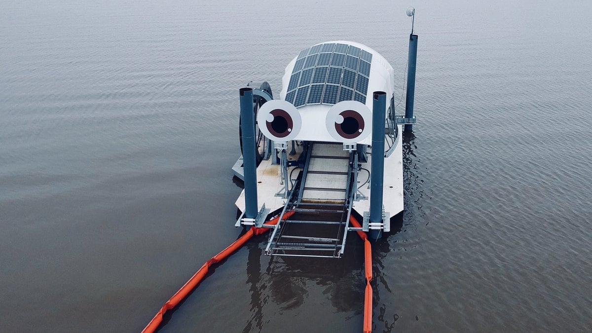
Mr. Trash Wheel
Notes:
Innovazione tecnologica
Sempre di più, stanno nascendo tecnologie per contrastare l’accumulo dei rifiuti di plastica che già sono dispersi nei fiumi, mari e oceani del mondo: cestini galleggianti, droni acquatici, sistemi di barriera, e altro ancora!
In particolare, sono stati inventati diversi tipi di “Navi Mangia Plastica”! Queste imbarcazioni sono costruite per raccogliere i rifiuti di plastica dall'acqua. Ce ne sono varie e sono progettate in modo diverso, ma quello che tutte hanno in comune è il fatto che “mangiano” al loro interno i rifiuti di plastica che incontrano, per trasportarli poi a riva dove vengono smaltiti correttamente. Un esempio è l’interceptor semi autonomo Mr. Trash Wheel, una zattera galleggiante che usa le sue grandi ruote idrauliche per raccogliere i rifiuti: troppo pigro per inseguire la spazzatura nell'oceano, Mr. Trash Wheel rimane fermo e aspetta che i rifiuti gli arrivino.
Nella foto: Mr Trash Wheel posizionato alla foce di un fiume.

Slide 14
Ora tocca a voi
Leggete la scheda sugli oceani e la plastica, dove troverete maggiori informazioni sugli elementi illustrati in questa presentazione.
Nella scheda troverete anche una serie di consigli su cosa può fare ciascuno di noi per contribuire a una gestione più sostenibile dell’acqua nel mondo.
Preparate una vostra presentazione ecc.

Slide 15
Grazie.

